Slide 1

BÀI 3. VẺ ĐẸP QUÊ HƯƠNG
THỰC HÀNH TIẾNG VIỆT
Lựa chọn từ ngữ phù hợp với việc
thể hiện nghĩa của văn bản

Slide 2
THỰC HÀNH TIẾNG VIỆT
I. Lựa chọn từ ngữ phù hợp với việc thể hiện nghĩa của văn bản.
- Em hãy cho biết vì sao phải lựa chọn từ ngữ phù hợp với việc thể hiện nghĩa văn bản? Lấy ví dụ minh họa cho sự lựa chọn từ ngữ ?
- Có những thao tác nào để lựa chọn từ ngữ phù hợp? Khi lựa chọn những từ ngữ phù hợp, ta phải chú ý điều gì?

Slide 3
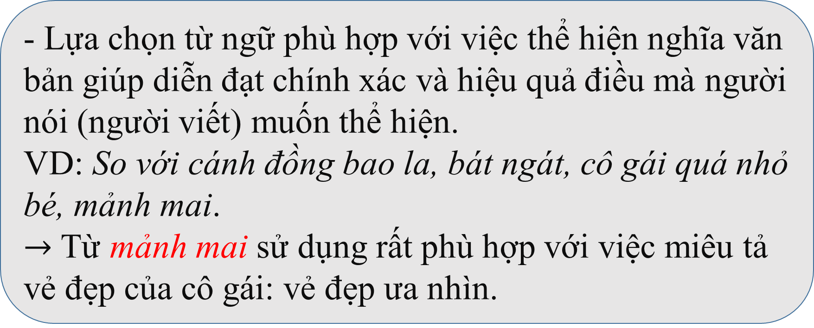
THỰC HÀNH TIẾNG VIỆT
I. Lựa chọn từ ngữ phù hợp với việc thể hiện nghĩa văn bản.
1. Tác dụng của việc lựa chọn từ ngữ phù hợp với việc thể hiện nghĩa văn bản.
- Lựa chọn từ ngữ phù hợp với việc thể hiện nghĩa văn bản giúp diễn đạt chính xác và hiệu quả điều mà người nói (người viết) muốn thể hiện.
VD: So với cánh đồng bao la, bát ngát, cô gái quá nhỏ bé, mảnh mai.
$→$ Từ mảnh mai sử dụng rất phù hợp với việc miêu tả vẻ đẹp của cô gái: vẻ đẹp ưa nhìn.

Slide 4
THỰC HÀNH TIẾNG VIỆT
I. Lựa chọn từ ngữ phù hợp với việc thể hiện nghĩa văn bản.
2. Cách lựa chọn từ ngữ thích hợp khi nói hoặc viết.
- Xác định nội dung cần diễn đạt.
- Huy động các từ ngữ đồng nghĩa, gần nghĩa; từ đó lựa chọn những từ ngữ có khả năng diễn đạt chính xác nhất nội dung muốn thể hiện.
- Chú ý khả năng kết hợp hài hòa giữa từ ngữ được lựa chọn với những từ ngữ đứng trước và sau nó trong cùng một câu (đoạn văn).

Slide 5
II.Thực hành.
1. Bài tập 1 – SKG trang 67
Và trả lời các câu hỏi:
a.Từ “phồn hoa” trong dòng thơ thứ nhất nên được hiểu như thế nào? Liệu có thể thay từ “phồn hoa” bằng từ “phồn vinh” được hay không? Hãy lí giải.
b. Tìm và nêu hiệu quả của biện pháp tu từ được sử dụng trong câu “Phố giăng mắc cửi, đường quanh bàn cờ”.
c. Xác định và chỉ ra tác dụng của việc sử dụng từ láy trong đoạn ca dao trên.
d. Trong dòng thơ cuối, có thể sử dụng cụm từ “bút đây” thay cho “bút hoa” được không? Sự lựa chọn từ “bút hoa” góp phần thể hiện sắc thái ý nghĩa gì của bài ca dao?
Phồn hoa thứ nhất Long Thành.
Phố giăng mắc cửi, đường quanh bàn cờ.
Người về nhớ cảnh ngẩn ngơ,
Bút hoa xin chép bài thơ lưu truyền.
Đọc đoạn ca dao sau:

Slide 6
II.Thực hành.
1. Bài tập 1 – SKG trang 67
a. Từ “phồn hoa” được hiểu là cảnh sống giàu có, xa hoa còn “phồn vinh” được dùng để miêu tả đất nước ở vào giai đoạn giàu có, thịnh vượng. Vì vậy, câu thơ này chỉ cảnh buôn bán tấp nập, giàu có của mảnh đất kinh thành xưa nên dùng từ “phồn hoa” là thích hợp nhất.
b. Tác giả sử dụng biện pháp tu từ so sánh phố - mắc cửi, đường – bàn cờ
=> Tác dụng: giúp người đọc hình dung được tính chất sầm uất, đông vui của phố thị.

Slide 7
II.Thực hành.
1. Bài tập 1 – SKG trang 67
d. Từ “bút hoa” thể hiện tài năng xuất sắc của người làm nên bài thơ, sử dụng từ này có ý nghĩa và hay hơn so với từ “bút đây”.
c. Từ láy “ngẩn ngơ” thể hiện trạng thái bị cuốn hút đến ngỡ ngàng của tác giả trước vẻ xa hoa, sầm uất của phố phường.

Slide 8
II.Thực hành.
2. Bài tập 2 – SGK trang 68.
Và trả lời các câu hỏi sau:
a. Từ “sẵn” trong câu “Cá tôm sẵn bắt, lúa trời sẵn ăn” có nghĩa là gì? Việc lựa chọn từ “sẵn” trong bài ca dao này có phù hợp với nội dung mà tác giả muốn thể hiện không? Vì sao?
b. Tìm và nêu tác dụng của biện pháp tu từ được sử dụng trong bài ca dao trên.
Ai ơi về miệt Tháp Mười
Cá tôm sẵn bắt, lúa trời sẵn ăn.
Đọc bài ca dao sau:

Slide 9
II.Thực hành.
2. Bài tập 2 – SGK trang 68.
a. Từ “sẵn” được hiểu là có nhiều đến mức cần bao nhiêu cũng có thể có ngay bấy nhiêu.
Việc lựa chọn từ “sẵn” phù hợp với nội dung bài thơ để nhằm thể hiện sự trù phú, giàu có của thiên nhiên đã ban tặng cho con người vùng đất Tháp Mười.
b. Tác giả sử dụng biện pháp điệp từ “sẵn” nhằm nhấn mạnh tính chất giàu có của thiên nhiên Tháp Mười.

Slide 10
II.Thực hành.
3. Bài 3 – SGK trang 68.
Trò chơi Ai nhanh hơn
Cá nhân hoạt động, hoàn thành bảng nối cột.
Luật
chơi
Trong thời gian 5 phút, HS nào nối cột nhanh nhất và số câu đúng nhiều nhất sẽ chiến thắng.

Slide 11
BẢNG NỐI CỘT
A | B
6 | a (hoàn thành)
7 | b (con)
8 | c (chú)
9 | đ (long lanh)
10 | d (lung linh).
A | B
1 | e (đề xuất).
2 | g (đề cử).
3 | h (biếu)
4 | k (tặng)
5 | i (hoàn chỉnh)
 | e (đề xuất).
 | g (đề cử).
 | h (biếu)
 | k (tặng)
 | i (hoàn chỉnh)
 | a (hoàn thành)

Slide 12
II.Thực hành.
4. Bài tập 4 - SGK trang 68:
Bài ca dao, chỉ với bốn dòng ngắn ngủi nhưng đã mở ra một không gian bao la của đồng quê và một thế giới cảm xúc của người dân quê, vừa thiết tha sâu lắng. Bài ca dao cũng cho thấy lời ăn tiếng nói vốn dân dã, mộc mạc của mỗi miền quê, khi đã thành lời ca, điệu hát thì sẽ trở nên tha thiết, ngọt ngào như thế nào. Có cái gì khiến ta bâng khuâng, xao xuyến mãi trong mấy chữ đơn sơ này: “Đứng bên ni đồng, ngó bên tê đồng”.
Đọc đoạn văn sau và trả lời câu hỏi:
Tìm từ láy trong đoạn văn trên. Những từ láy đó có tác dụng gì đối với việc thể hiện nội dung của đoạn văn ?

Slide 13
II.Thực hành.
4. Bài tập 4 - SGK trang 68:
Các từ láy trong đoạn văn trên: dân dã, mộc mạc, tha thiết, thiết tha, bâng khuâng, ngọt ngào, ngắn ngủi, xao xuyến. Các từ láy đó góp phần nhấn mạnh sự chất phác, mộc mạc thôn quê của bài ca dao và giúp người đọc hình dung rõ hơn tâm trạng, cảm xúc của tác giả đối với bài ca dao.

Slide 14

HOẠT ĐỘNG VIẾT NGẮN
Hãy tự vẽ hoặc sưu tầm một số hình ảnh về quê hương, đất nước và viết một đoạn văn (khoảng 150 – 200 chữ) giới thiệu về bộ sưu tập của mình.
NV 1

Slide 15
TIÊU CHÍ ĐÁNH GIÁ SẢN PHẨM
Tiêu chí | Đạt/không đạt
Sự phù hợp của hình ảnh với đề bài
Sự phù hợp của đoạn văn với hình ảnh
Có dẫn nguồn thông tin rõ ràng về các hình ảnh đã sử dụng

Slide 16
HOẠT ĐỘNG VIẾT NGẮN
VỀ NHÀ
Sản phẩm nào được bình chọn cao nhất thì tác giả của sản phẩm đó sẽ đóng vai là một hướng dẫn viên du lịch giới thiệu về địa điểm du lịch này.
NV 2

Slide 17
-CẢM ƠN- GVBM:BÙI THỊ THANH HỒNG

